Slide 2
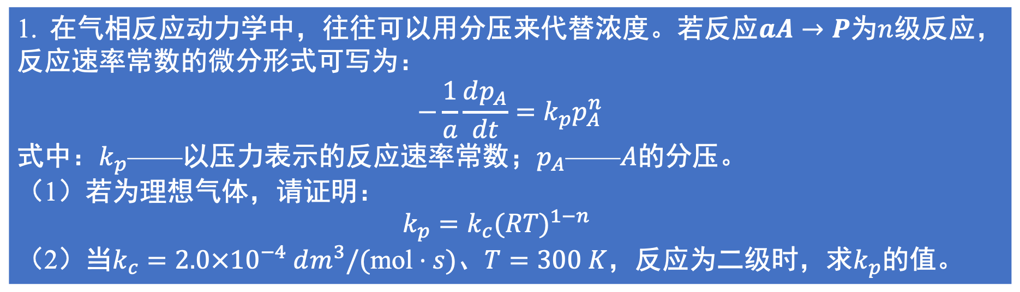
1. 在气相反应动力学中，往往可以用分压来代替浓度。若反应$aA→P$为$n$级反应，反应速率常数的微分形式可写为：
$$−\frac{1}{a}\frac{dp_{A}}{dt}=k_{p}p_{A}^{n}$$
式中：$k_{p}$——以压力表示的反应速率常数；$p_{A}$——$A$的分压。
（1）若为理想气体，请证明：
$$k_{p}=k_{c}(RT)^{1−n}$$
（2）当$k_{c}=2.0×10^{−4} dm^{3}/(\text{mol}⋅s)$、$T=300 K$，反应为二级时，求$k_{p}$的值。
Notes:
对气压的观测，相比对浓度的观测来说，是相对容易进行的。

Slide 3
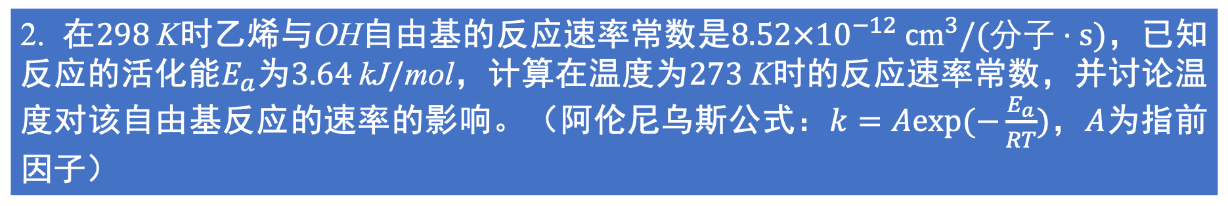
2. 在$298 \text{K}$时乙烯与$\text{OH}$自由基的反应速率常数是$8.52×10^{−12} {\text{c}\text{m}}^{3}/(分子⋅s)$，已知反应的活化能$E_{a}$为$3.64 \text{kJ}/\text{mol}$，计算在温度为$273 \text{K}$时的反应速率常数，并讨论温度对该自由基反应的速率的影响。（阿伦尼乌斯公式：$k=Aexp(−\frac{E_{a}}{RT})$，$A$为指前因子）
Notes:
题目给出了乙烯C2H4与羟基自由基在298 K时的反应速率常数
并给出了这一反应的活化能
要求计算273 k时该反应的动力学常数

Slide 4
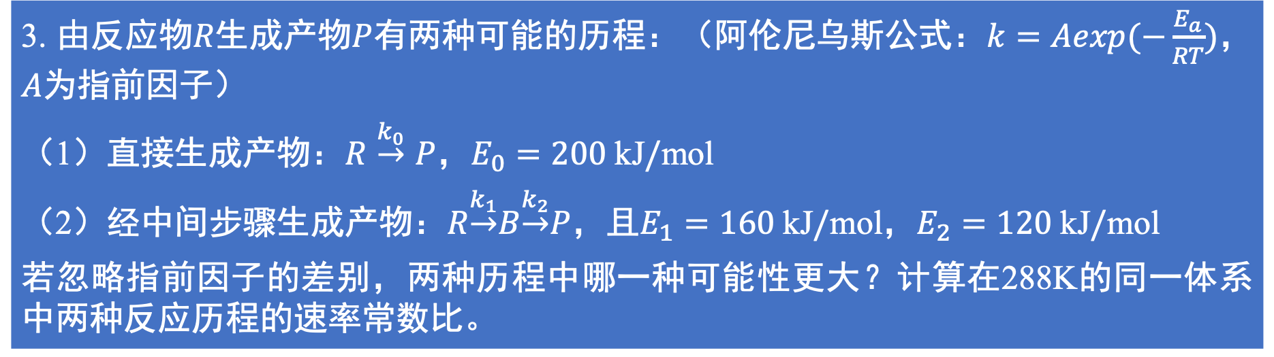
3. 由反应物$R$生成产物$P$有两种可能的历程：（阿伦尼乌斯公式：$k=Aexp(−\frac{E_{a}}{RT})$，$A$为指前因子）
（1）直接生成产物：$R\overset{k_{0}}{→}P$，$E_{0}=200 \text{kJ}/\text{mol}$
（2）经中间步骤生成产物：$R\underset{→}{k_{1}}B\underset{→}{k_{2}}P$，且$E_{1}=160 \text{kJ}/\text{mol}$，$E_{2}=120 \text{kJ}/\text{mol}$
若忽略指前因子的差别，两种历程中哪一种可能性更大？计算在288K的同一体系中两种反应历程的速率常数比。
Notes:
由反应物R，生成产物P
有两种可能的历程
第一种，是由R，直接，生成产物P
第二种，则是先生成中间产物B，再由B，继而生成产物P

Slide 5
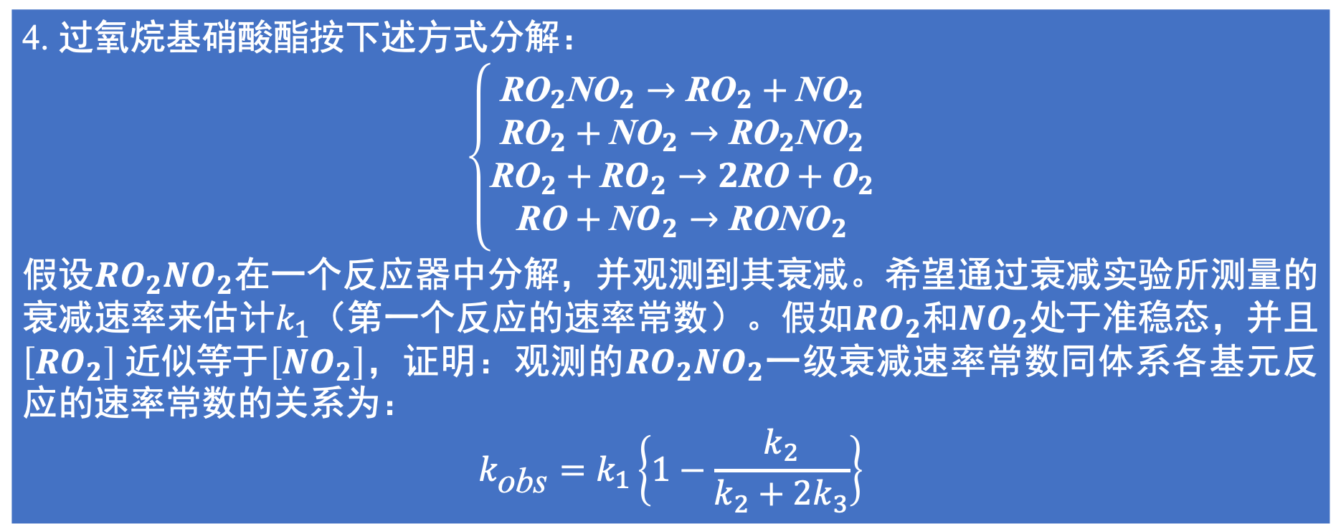
4. 过氧烷基硝酸酯按下述方式分解：
$$\left\{\begin{aligned}\text{R}{\text{O}}_{2}\text{N}{\text{O}}_{2}→\text{R}{\text{O}}_{2}+\text{N}{\text{O}}_{2} \\ \text{R}{\text{O}}_{2}+\text{N}{\text{O}}_{2}→\text{R}{\text{O}}_{2}\text{N}{\text{O}}_{2} \\ \text{R}{\text{O}}_{2}+\text{R}O_{2}→2\text{RO}+{\text{O}}_{2} \\ \text{RO}+\text{N}O_{2}→\text{RON}{\text{O}}_{2}\end{aligned}\right.$$
假设${RO}_{2}{NO}_{2}$在一个反应器中分解，并观测到其衰减。希望通过衰减实验所测量的衰减速率来估计$k_{1}$（第一个反应的速率常数）。假如${RO}_{2}$和${NO}_{2}$处于准稳态，并且$\left[{RO}_{2}\right]$近似等于$\left[{NO}_{2}\right]$，证明：观测的${RO}_{2}{NO}_{2}$一级衰减速率常数同体系各基元反应的速率常数的关系为：
$$k_{\text{obs}}=k_{1}\left\{1−\frac{k_{2}}{k_{2}+2k_{3}}\right\}$$
Notes:
对气压的观测，相比对浓度的观测来说，是相对容易进行的。

Slide 6
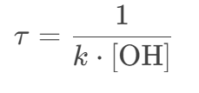
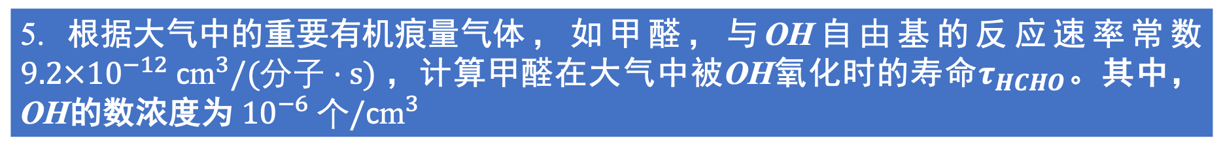
5. 根据大气中的重要有机痕量气体，如甲醛，与$\text{OH}$自由基的反应速率常数$9.2×10^{−12} {\text{c}\text{m}}^{3}/(分子⋅s)$，计算甲醛在大气中被$\text{OH}$氧化时的寿命$τ_{HCHO}$。其中， $\text{OH}$的数浓度为 $10^{−6} {个/\text{c}\text{m}}^{3}$
>>> 1/9.2*1e18/(365*24*60*60)
3446716519.974412
注：计算基于OH自由基浓度修正为 10⁶分子/cm³，因给定浓度 10⁻⁶分子/cm³ 导致不合理的寿命值。
Notes:
题目给出了乙烯C2H4与羟基自由基在298 K时的反应速率常数
并给出了这一反应的活化能
要求计算273 k时该反应的动力学常数

Slide 7
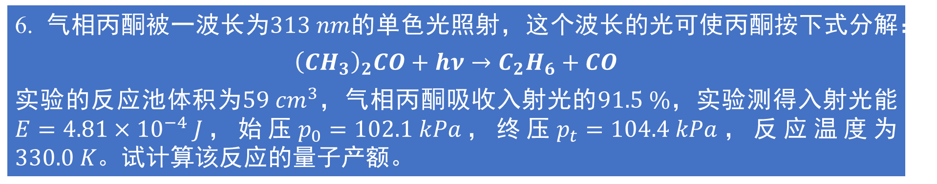
6. 气相丙酮被一波长为$313 nm$的单色光照射，这个波长的光可使丙酮按下式分解：
$${\left({CH}_{3}\right)}_{2}CO+hν→C_{2}H_{6}+CO$$
实验的反应池体积为$59 {cm}^{3}$，气相丙酮吸收入射光的$91.5 \%$，实验测得入射光能$E=4.81×{10}^{−4} J$，始压$p_{0}=102.1 kPa$，终压$p_{t}=104.4 kPa$，反应温度为$330.0 K$。试计算该反应的量子产额。
>>> (2300*59e-6*6.02*1e23*6.626*1e-34*3e8)/(8.314*330*313e-9*.915*4.81*1e-4)
42964.974378954896
Notes:
题目说在59立方厘米的反应池内装有气相丙酮，
被313纳米波长的单色光照射，
丙酮发生这一光解反应
那么要计算这一反应的量子产额，
我们就得先写出量子产额的表达，

